Slide 1
Pemanfaatan smartphone sebagai pengendali permainan berbasis web
Priambodo Pangestu
2013730055

Slide 2
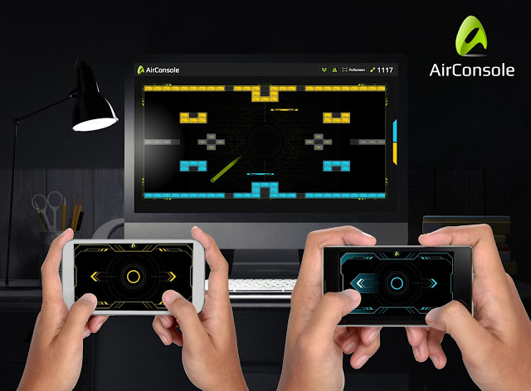
Smartphone sebagai controller

Slide 3
Cara Bermain
Gunakan smartphone dan desktop
Akses alamat fingerforlife.herokuapp.com di browser pada smartphone dan desktop
Masukan kode dari desktop browser ke smartphone browser
Pilih karakter yang ada pada smartphone browser
Permainan sudah dapat dimulai

Slide 4
1.Gunakan Smartphone dan Desktop

Slide 5





1. Gunakan Smartphone dan Desktop

Slide 6
2. Akses alamat web permainan pada browser di smartphone dan desktop

Slide 7
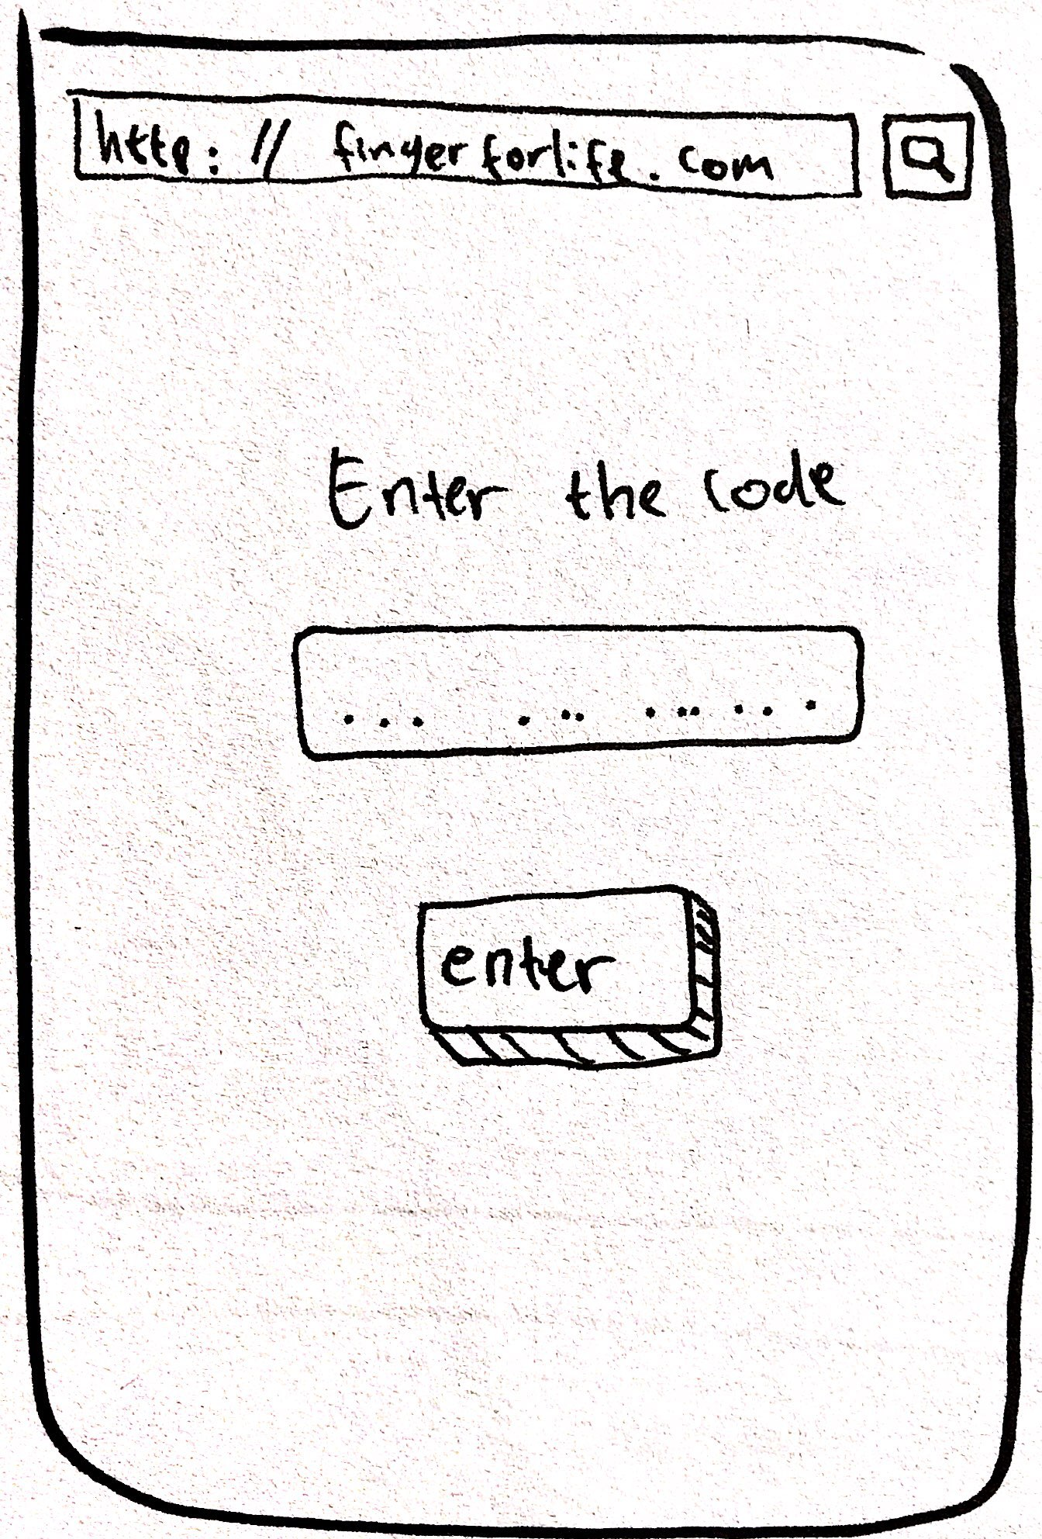
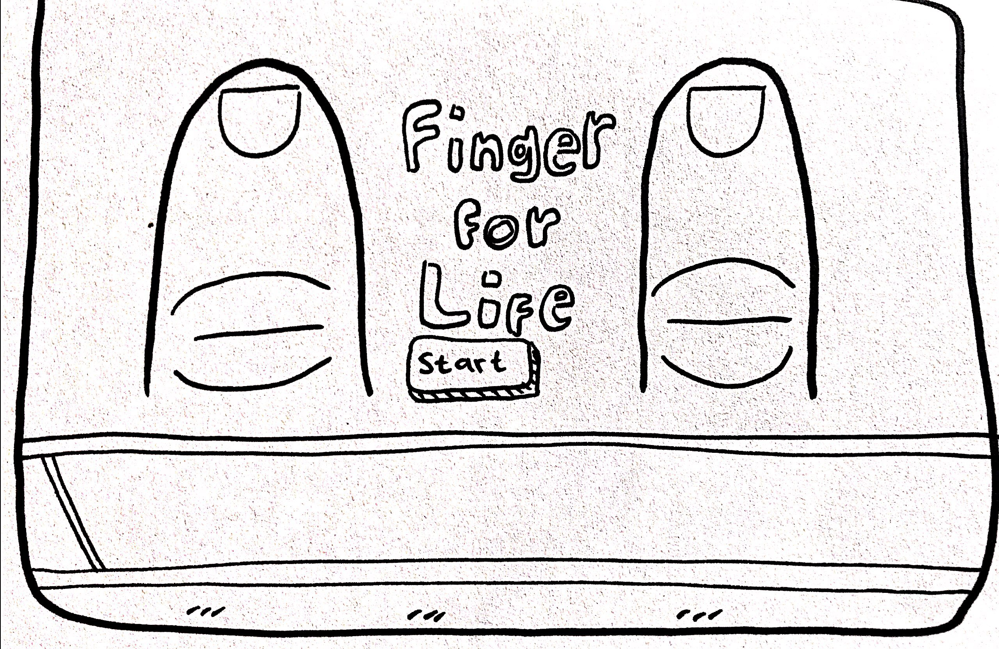
2. Akses alamat web permainan pada browser di smartphone dan desktop
fingerforlife.herokuapp.com
Smartphone
Desktop

Slide 8
2. Akses alamat web permainan pada browser di smartphone dan desktop
Teknologi yang digunakan
Node.js
Express.js

Slide 9
Node.js

Slide 10
Express.js

Slide 11
3. Masukan kode dari desktop browser ke smartphone browser

Slide 12
3. Masukan kode dari desktop browser ke smartphone browser

Slide 13
4. Pilih karakter yang ada pada smartphone browser

Slide 14
4. Pilih karakter yang ada pada smartphone browser

Slide 15
5. Permainan sudah dapat dimulai

Slide 16
5. Permainan sudah dapat dimulai

Slide 17
Aplikasi sejenis

Slide 19
Latar Belakang
Gunakan Smartphone dan Laptop

Slide 20
Smartphone sebagai controller
Laptop (Desktop) sebagai console

Slide 21
1. Akses web example.com di smartphone dan laptop
Ini gambar smartphone
Ini gambar laptop

Slide 22
2. Masukan kode yang ditunjukan di desktop ke smartphone
Ini gambar kode di laptop
Ini gambar smartphone masukin kode

Slide 23
2. Masukan kode yang ditunjukan di desktop ke smartphone
Kode digunakan untuk koneksi antar smartphone dan laptop

Slide 24
Teknologi yang dipakai untuk melakukan koneksi
WebSockets
Socket.io

Slide 25
3. Pilih karakter yang akan menunjukan animasi
Ini gambar smartphone yang nunjukin animasi
Ini gambar laptop yang nunjukin animasi

Slide 26
Teknologi yang dipakai
CANVAS API

